Slide 1
Здоровьесберегающие мероприятия в системе коррекции речевых нарушений у детей
учитель-логопед
Курепина Нина Анатольевна

Slide 2
Артикуляционная
гимнастика
Формирование
правильной осанки
Пальчиковая
гимнастика
Здоровье-
сберегающие
технологии
Дыхательная
гимнастика
Динамические
паузы
Гимнастика
для глаз
Массаж и
самомассаж
Мимические
упражнения

Slide 3
Здоровьесберегающие технологии
Игротерапия
Музыкотерапия
96%
Аромотерапия
Фитотерапия

Slide 4
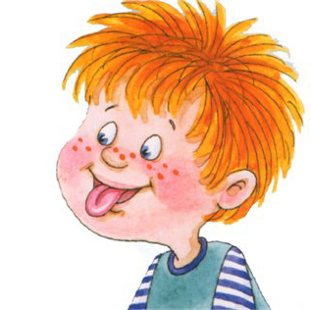
Артикуляционная гимнастика

Slide 5
Пальчиковая гимнастика

Slide 6
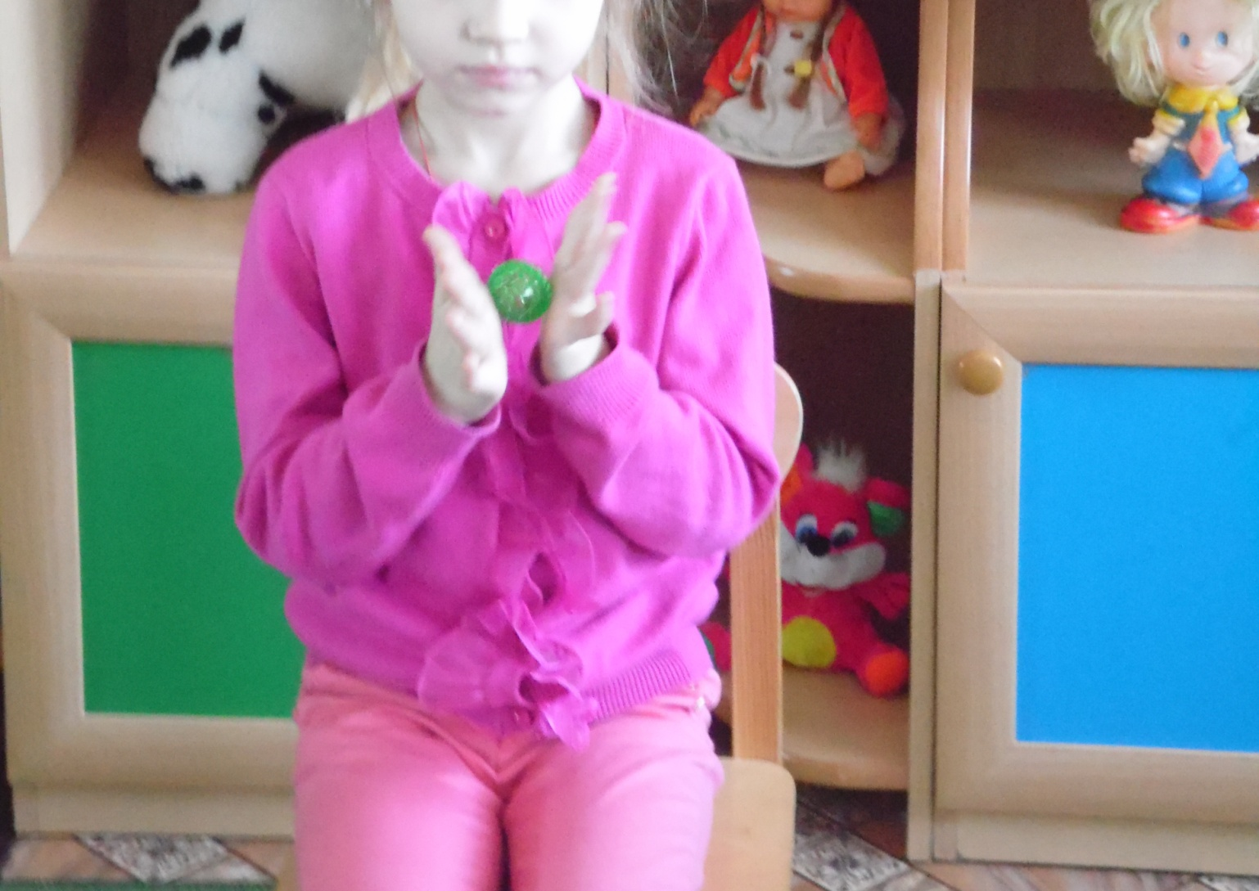
Оздоровительный массаж

Slide 7
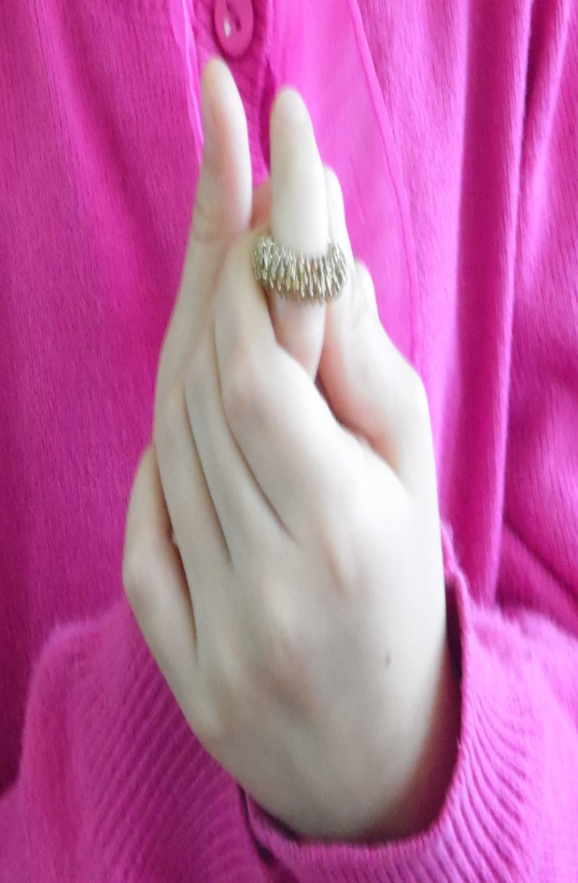
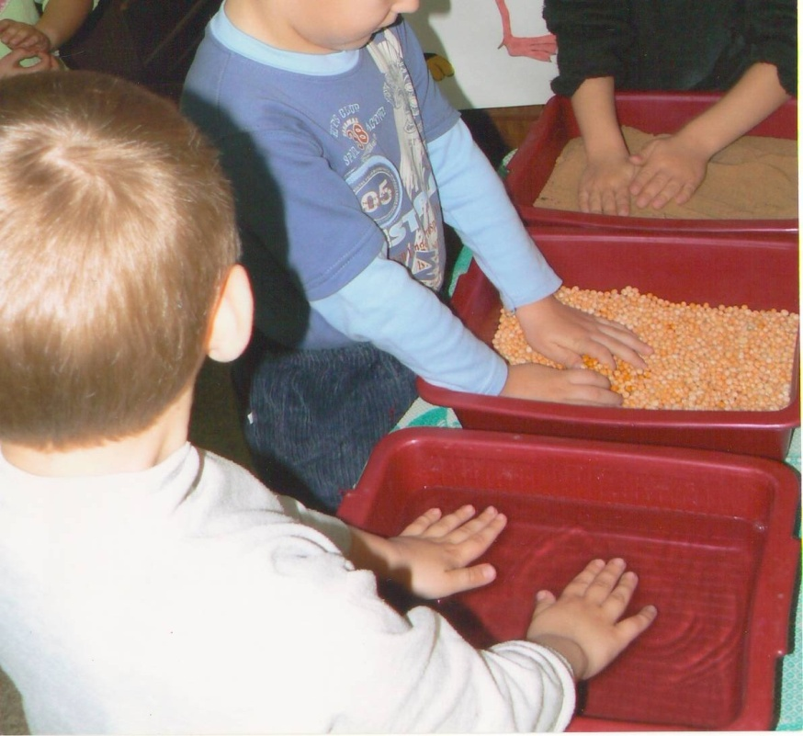
Су-джок терапия

Slide 8
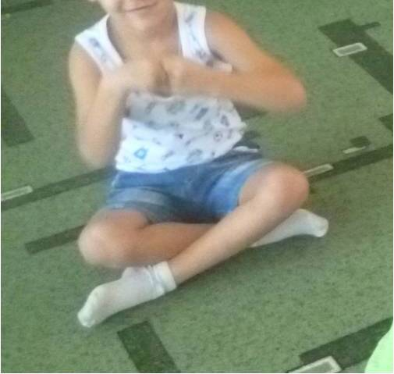
Самомассаж кистей и пальцев рук
Ты, мороз,мороз,мороз,
мороз,
Дети поглаживают лоб ладонями
Не показывай свой нос!
Растирают нос
Уходи скорей домой,
Растирают щеки ладонями
Вьюгу уноси с собой.
Растирают носогубный треугольник

Slide 9
Биоэнергопластика

Slide 10
Спасибо за внимание !!!

